Slide 1
MHW1
Antonio Santo Buzzone
1000002102
29/03/22

Slide 2
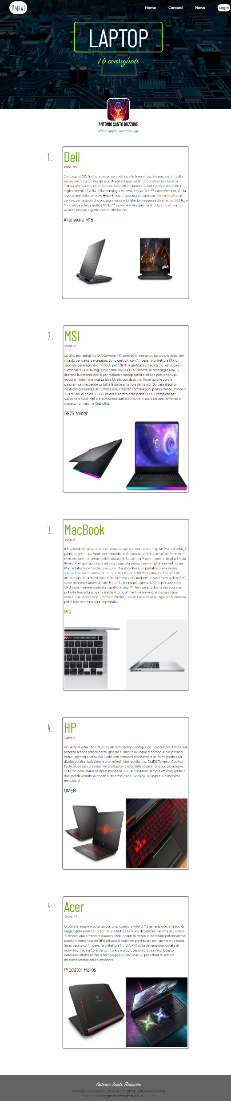
Layout complessivo HTML+CSS
Layout su mobile

Slide 3
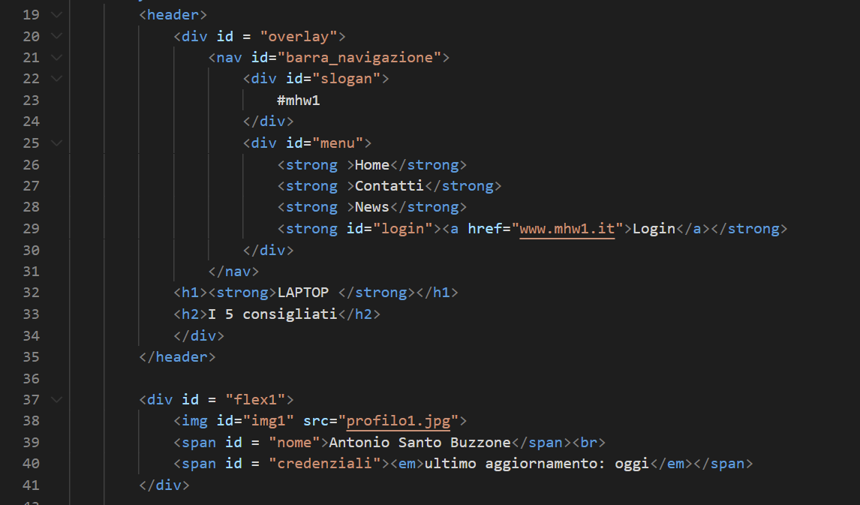
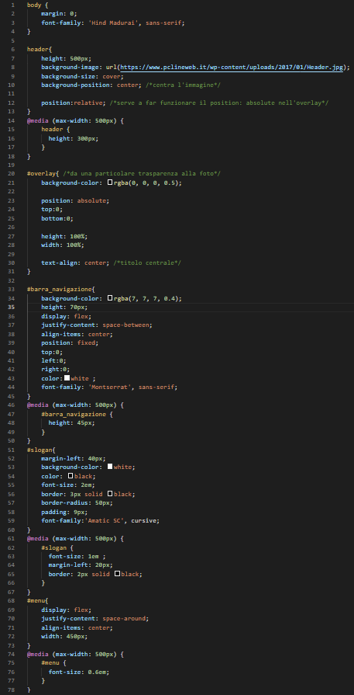
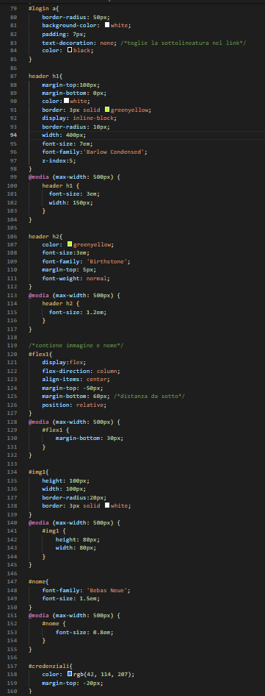
Header

Slide 4
Header
L’ Header comprende un menù di navigazione, un h1 che definisce il titolo principale e un h2, ho definito un altezza di 500px, un’ immagine come sfondo e comandi come background-position e background-size per posizionare l’immagine, ho inserito un’ overlay che definisce una particolare trasparenza alla foto.
Il menù di navigazione chiamato «barra_navigazione» definito con display flex, allineamento orizzontale: space-beetwen e verticale: centrato, tramite l’istruzione position:fixed e impostando right, top, left = 0 la barra rimane fissata in alto e occupando tutto lo spazio ai lati, infine definisco un’altezza di 70px, il colore dello sfondo, il colore e lo stile del font. Al suo interno ho definito 2 flex-item: «slogan» e «menu». In slogan ho definito un margine sinistro di 40px, un bordo di 3px con arrotondamento di 50px e un padding di 9px, infine imposto colore, stile e dimensione del font e colore dello sfondo.
Nel secondo flex item «menu», anch’esso con display flex, allineamento orizzontale: space around e verticale: center e una larghezza di 450px.
In h1 ho definito: un margine sopra di 100px e sotto di 0px, un larghezza di 400px, un bordo di 3px con arrotondamento di 10px.
In h2 ho definito: un margine sopra di 5px e un font-weight: normal.
Infine tra Header e article ho definito una sezione chiamata «flex1» contenente: foto e due id: «nome», «credenziali». «flex1» definito con display: flex , flex direction: column e allineamento verticale centrato, un margine da sopra di -50px e sotto 60px. Il primo flex-item chiamato «img1» ho definito altezza e larghezza di 100px e un bordo di 3px con arrotondamento di 20px, nel secondo flex-item chiamato «nome» ho definito stile e dimensione del font e infine nel terzo flex-item: «credenziali» ho definito il colore e un margine da sopra di -20px.

Slide 5
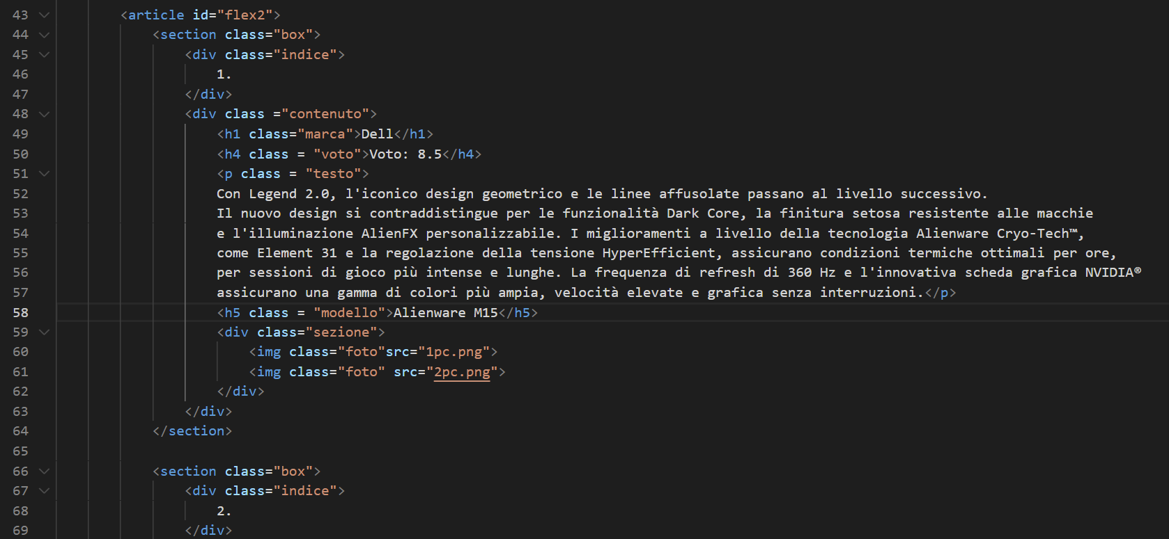
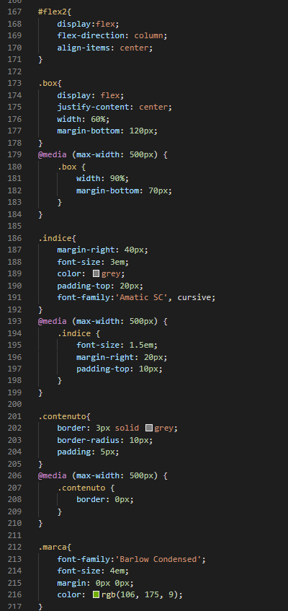
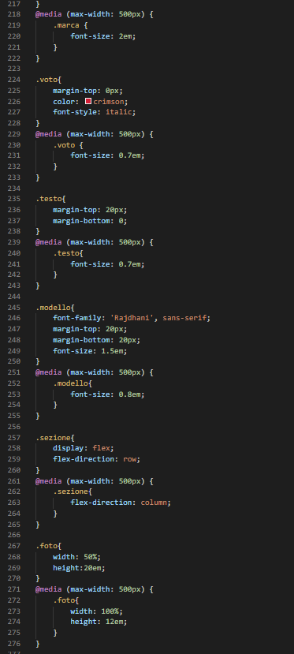
Sezione contenuti
La sezione contenuti è stata definita tramite un article= «flex2» con diplay flex, flex direction: column e allineamento verticale centrato, all’interno sono definiti tante section di nome «box» quanti sono gli articoli(in questo caso 5), anch’esso con display flex e flex direction: row di default e allineamento orizzontale centrato, esso ha una larghezza di 60px e un margine dal box sottostante di 120px. Al suo interno la section di nome «box» contiene due flex item: «indice» e «contenuto». Nel primo, imposto un margine destro di 40px e uno spazio tra in contenuto e il bordo da sopra di 20px, infine viene impostato il colore, la dimensione e lo stile del font. Nel flex item di nome «contenuto» imposto un bordo di 3px, arrotondato di 10px e uno spazio tra il contenuto e il bordo di 5px, definisco un h1, h4, p,h5 che essendo display block si definiscono dall’alto verso il basso occupando l’intera riga. Tra h1 e h4 imposto un margine di 0px, tra h4 e p imposto un margine di 20px, tra p e h5 imposto un margine di 20px. Infine creo un flex box di nome sezione con flex direction row contenente due immagini di cui imposto larghezza e altezza. Per ognuno degli elemeti viene creata una media query, dove è necessario per poter adattare la risoluzione da mobile.

Slide 6
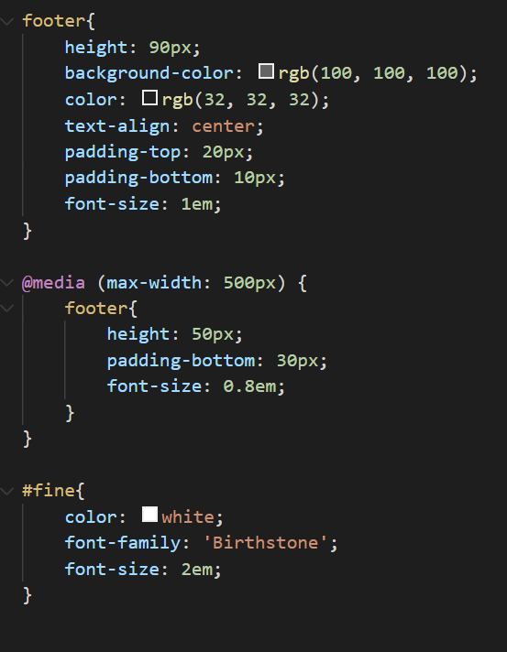
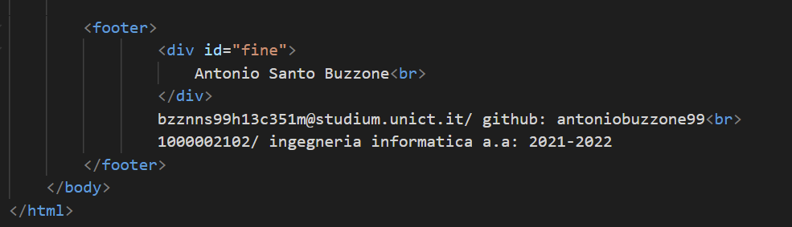
Footer
La parte finale della pagina è descritta dal footer in cui viene impostata un’altezza di 90px, il colore dello sfondo, il colore, l’allineamento e la dimensione del testo per poi andare a precisare tramite un id = «fine», il colore, il font e la dimensione del nome. Infine viene impostato un spazio tra il contenuto e il bordo sia sopra che sotto. Per il footer viene dichiarata una media query dove imposto un’ altezza di 50 px, uno spazio tra il contenuto e il margine da sopra di 30px e la dimensione del font, per adattare la risoluzione a mobile.

